Slide 1
The True Story of the Three Little Pigs

Slide 2
Read Aloud (Leer en Voz Alta)

Slide 3
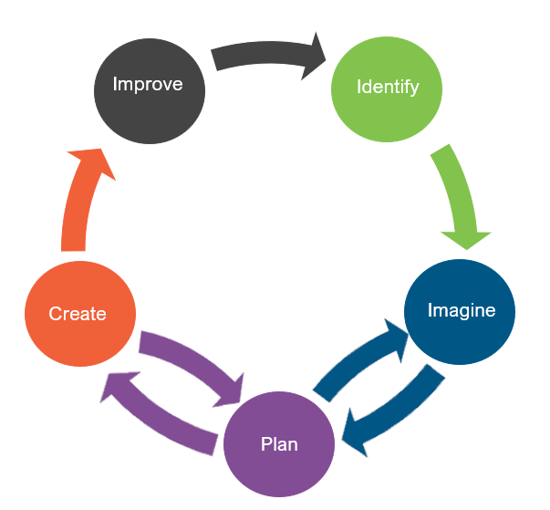
Engineering Design (Diseño de Ingeniería)
What is engineering?
(¿Qué es la ingeniería?)

Slide 4
Engineering Design (Diseño de Ingeniería)
What is engineering?
(¿Qué es la ingeniería?)
What are engineering jobs?
(¿Qué son los trabajos de ingeniería?)

Slide 5
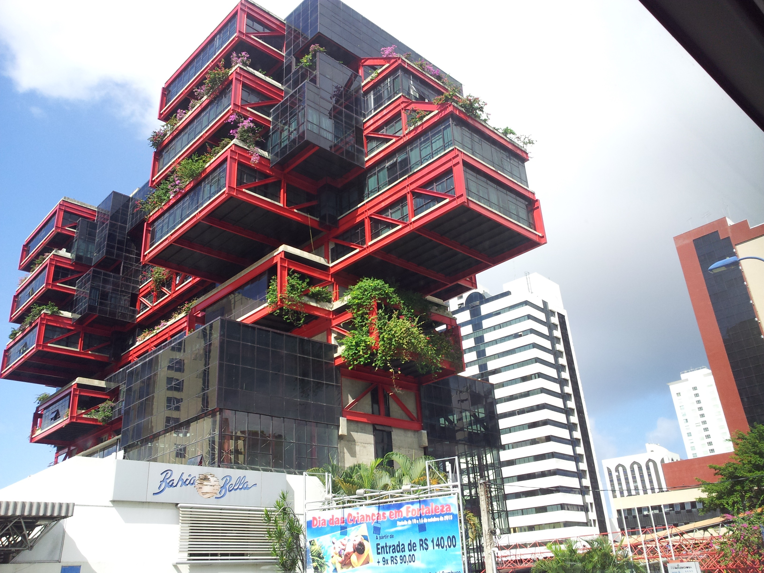
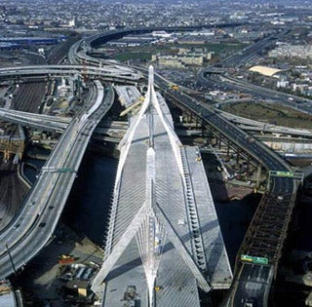
Engineering Jobs (Trabajos de Ingeniería)
This Photo by Unknown Author is licensed under CC BY-SA-NC

Slide 6
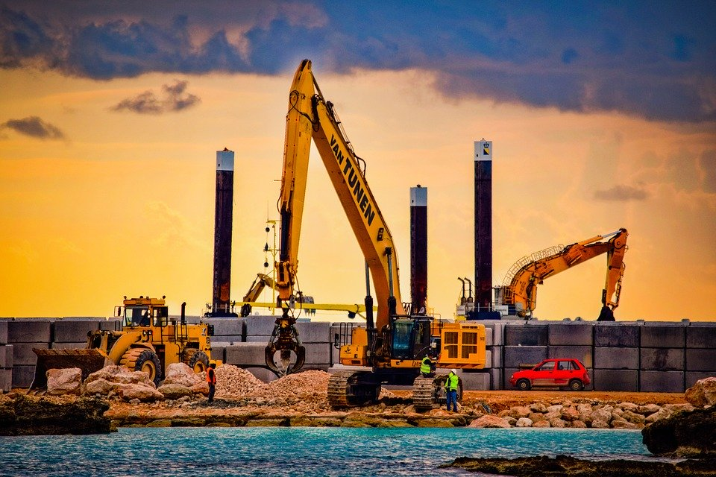
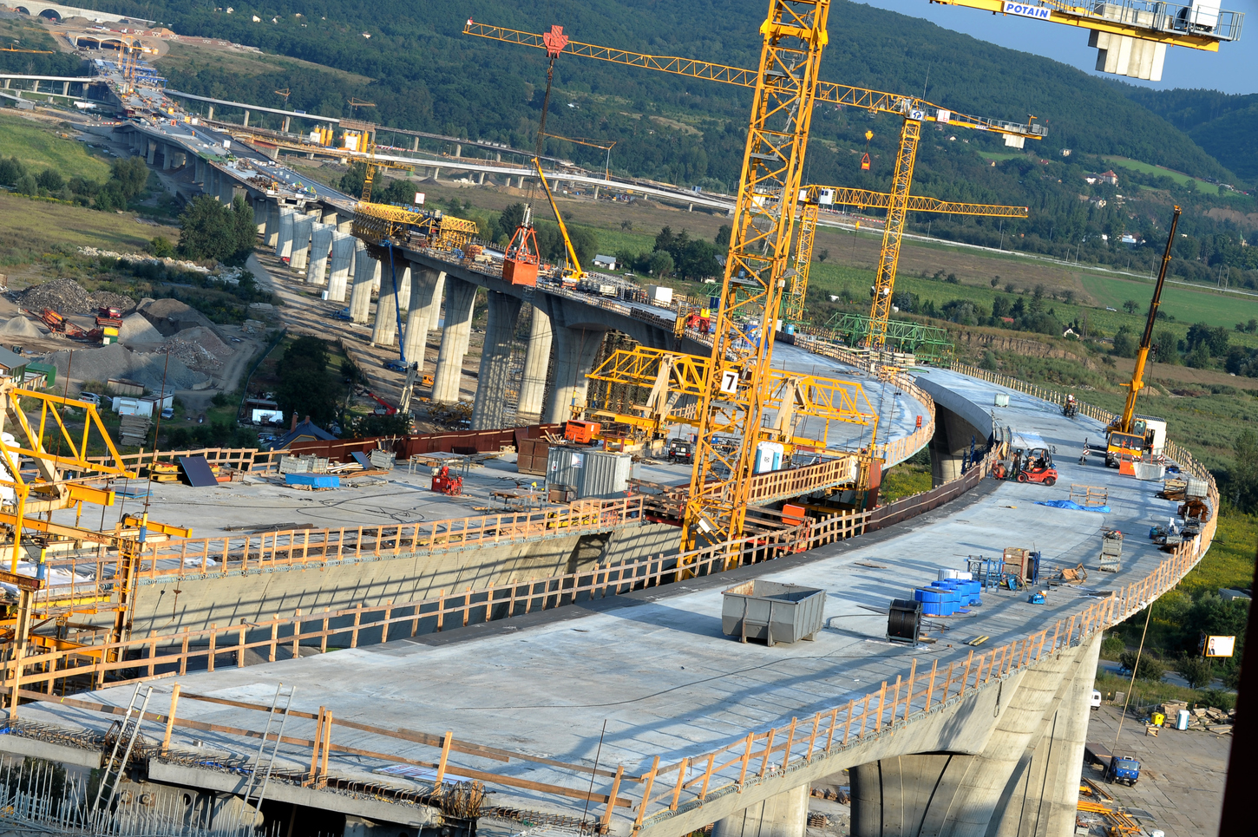
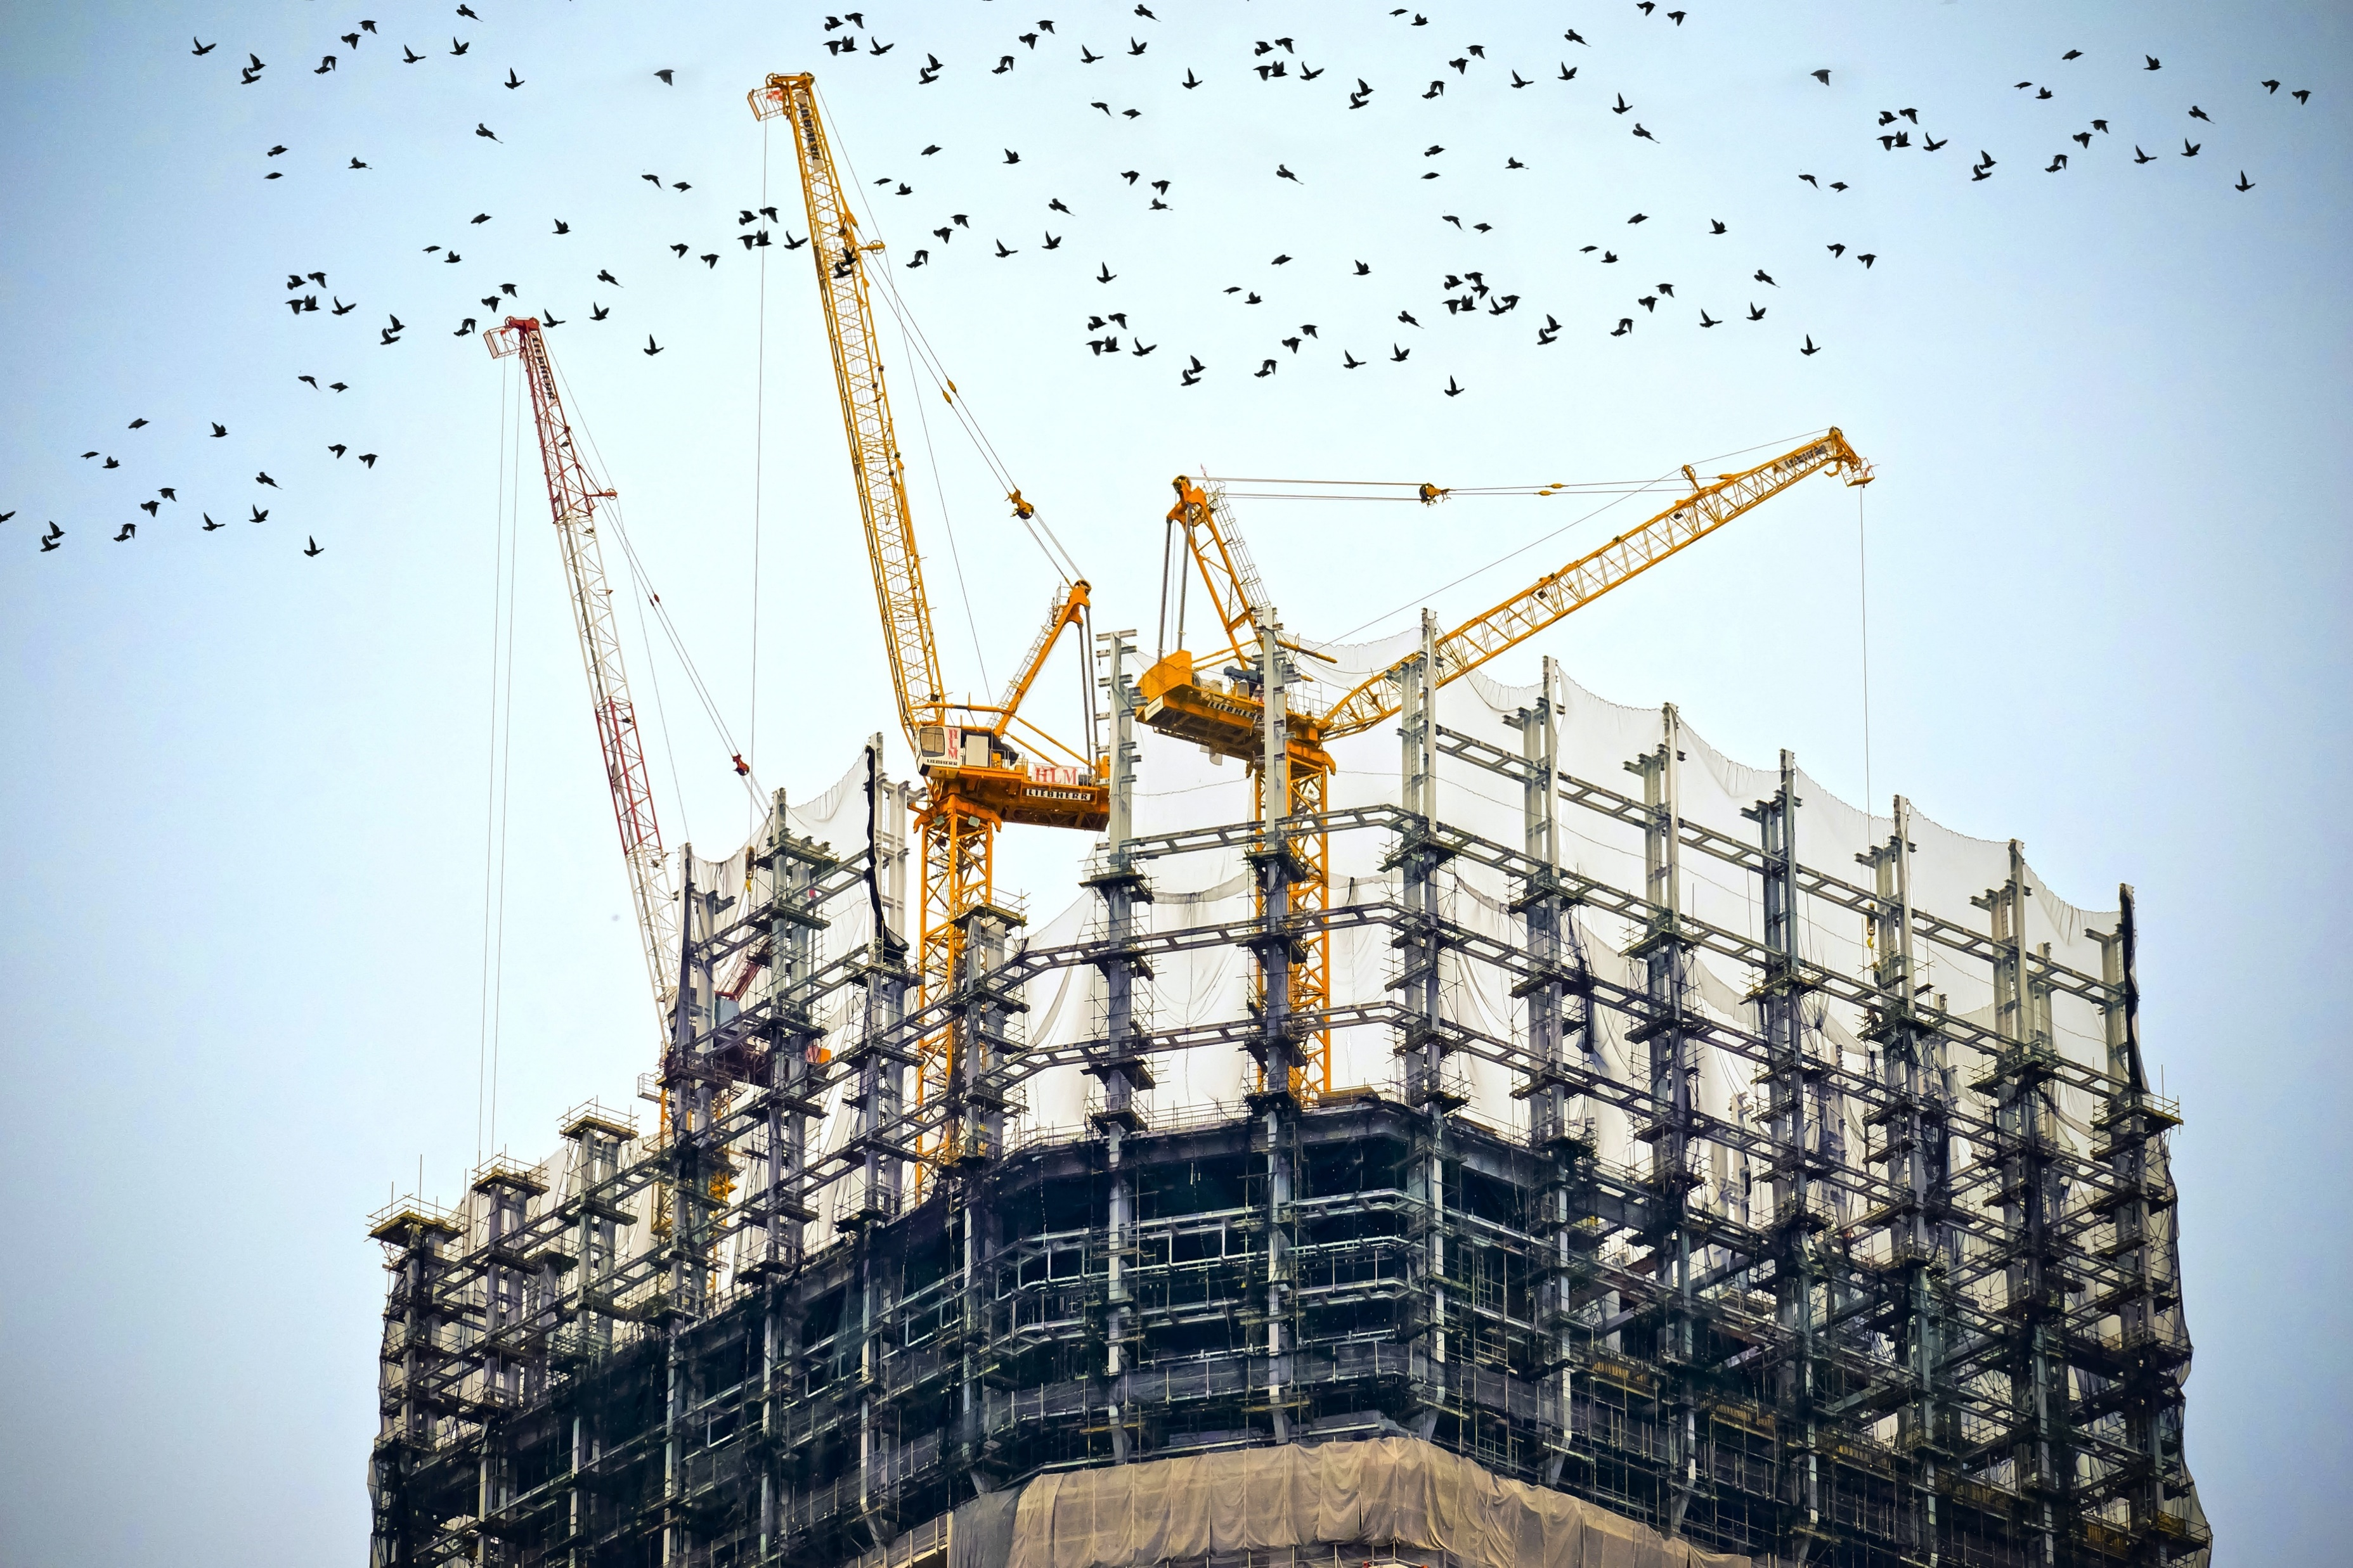
Engineering Jobs (Trabajos de Ingeniería)
This Photo by Unknown Author is licensed under CC BY-ND

Slide 7
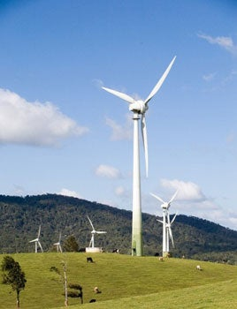
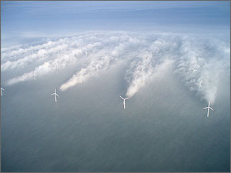
Engineering Jobs (Trabajos de Ingeniería)
This Photo by Unknown Author is licensed under CC BY-SA
This Photo by Unknown Author is licensed under CC BY-SA
This Photo by Unknown Author is licensed under CC BY-SA-NC

Slide 8
Engineering Design (Diseño de Ingeniería)
What is engineering?
(¿Qué es la ingeniería?)
What are engineering jobs?
(¿Qué son los trabajos de ingeniería?)
Who can be an engineer?
(¿Quién puede ser ingeniero?)

Slide 9
Engineering Design Process (Proceso de Diseño de Ingeniería)

Slide 10
Problem
The eldest brother of the three little pigs is looking to rebuild the destroyed homes in his community after the sneezing wind disaster caused by the wolf.
Today, you are going to put on your engineering hat to help the eldest brother rebuild homes in the community.

Slide 11
Problema
El hermano mayor de los tres cerditos busca reconstruir las casas destruidas en su comunidad después del desastre del viento estornudo causado por el lobo.
Hoy te vas a poner tu sombrero de ingeniero para ayudar al hermano mayor a reconstruir casas en la comunidad.

Slide 12
Criteria (Desired Outcomes) (Criterios (Resultados Deseados))
A successful house design should include the following:
Space available to fit a little pig inside
Withstand the wolf’s sneeze for 5 seconds
A roof
Bonus Points: The house can withstand the wolf’s super sneeze for 5 seconds
Un diseño de casa exitoso debe incluir lo siguiente:
Espacio disponible para que quepa un cerdito en su interior
Resiste el estornudo del lobo durante 5 segundos
Un techo
Puntos de Bonificación: La casa puede soportar el súper estornudo del lobo durante 5 segundos.

Slide 13
Constraints (Limitations)
Time Limit: You will have 25 minutes to build the house.
Materials: You will be able to use 20 items to build the house.
Counters: You will have 20 counters to complete this challenge.
Collaboration: One design element from each team member must be used in the final design.
Redesign: Each team can test their prototype as many times as needed during the 25-minute design phase.

Slide 14
Restricciones (Limitaciones)
Límite de tiempo: Tendrás 25 minutos para construir la casa.
Materiales: Podrás usar 20 artículos para construir la casa.
Contadores: Tendrás 20 contadores para completar este desafío.
Colaboración: El diseño final debe de incluir un elemento diseñado por cada miembro del equipo.
Rediseño: Cada equipo puede probar su prototipo tantas veces como sea necesario durante la fase de diseño de 25 minutos.

Slide 15
Explore Materials (Explorar Materiales)
Materials (Materiales)​​​​ | Cost (Costo)​​​​
Popsicle Sticks (Palitos de Helados) | 1 counter per 5 sticks
Straws (Popotes) | 1 counter per 5 straws
Construction Paper (Papel de Construcción) | 1 counter per sheet
Tape (Cinta Adhesiva) | 5 counters per roll
Glue Stick (Barra de Pegamento) | 4 counters per stick
Paper Clips (Clips de Papel) | 1 counter per paper clip
Scissors (Tijeras) | 5 counters per pair
School Yard Soil (Tierra) | 3 counters per cup (4 oz.)
Water (Agua) | 5 counters per cup (4 oz.)

Slide 16
Brainstorm (Idea Genial)
1 minute: Individual Design
Draw a plan of how you think the eldest pig brother should build the house.
5 minutes: Each member presents their ideas to the group.
Share your ideas and focus on things you like the most about your idea that you would like to see be used as a design element for the final design.
1 minuto: Diseño Individual
Dibuja un plano de cómo crees que el hermano cerdo mayor debería construir la casa.
5 minutos: Cada miembro presenta sus ideas al grupo.
Comparte tus ideas y señala las cosas que más te gustan de tu idea que te gustaría que se use como un elemento para el diseño final.

Slide 17
Gather Materials (Reunir Materiales)
A successful house design should include the following:
Space available to fit a little pig inside
Withstand the wolf’s sneeze for 5 seconds
A roof
Bonus Points: The house can withstand the wolf’s super sneeze for 5 seconds
Un diseño de casa exitoso debe incluir lo siguiente:
Espacio disponible para que quepa un cerdito en su interior
Resiste el estornudo del lobo durante 5 segundos
Un techo
Puntos de Bonificación: La casa puede soportar el súper estornudo del lobo durante 5 segundos.

Slide 18
Team Member Responsibilities (Responsabilidades de los Miembros del Equipo)
Assign responsibilities to each team member during the process.
Material Manager: collects materials
Banker: manages the counters
Head Engineer: measure the house
Quality Control Manager: match the design to the prototype
Asignar responsabilidades a cada miembro del equipo durante el proceso.
Administrador de Materiales: recopila materiales
Banquero: maneja los contadores
Ingeniero Jefe: medir la casa
Gerente de Control de Calidad: haga coincidir el diseño con el prototipo

Slide 19
Design Your House! (¡Diseña Tu Casa!)

Slide 20
Criteria (Desired Outcomes) (Criterios (Resultados Deseados))
A successful house design should include the following:
Space available to fit a little pig inside
Withstand the wolf’s sneeze for 5 seconds
A roof
Bonus Points: The house can withstand the wolf’s super sneeze for 5 seconds
Un diseño de casa exitoso debe incluir lo siguiente:
Espacio disponible para que quepa un cerdito en su interior
Resiste el estornudo del lobo durante 5 segundos
Un techo
Puntos de Bonificación: La casa puede soportar el súper estornudo del lobo durante 5 segundos.

Slide 21
Scorecard
CRITERIA | POINTS |  |  | SCORE
 | 2 | 1 | 0
COLLABORATION | The design has elements contributed by all team members. | The design has elements contributed by two team members. | The design does not have elements contributed by each team member.
ROOM | The little pig can fit everywhere inside the house. | The little pig can only fit in some parts of the house. | The little pig cannot fit inside the house.
SNEEZE | The home was able to withstand the wolf’s sneeze for more than 5 seconds. | The home was able to withstand the wolf’s sneeze for 3 – 5 seconds. | The home was unable to withstand the wolf’s sneeze for at least 3 seconds.
ROOF | The roof covers the entire home. | The roof only covers a part of the home. | There is no roof.
BUDGET: COUNTERS USED | 14 counters or less. | 15 – 20 counters. | 21 counters or more.
BONUS: SUPER SNEEZE | The home was able to withstand the wolf’s super sneeze for more than 5 seconds. | The home was able to withstand the wolf’s super sneeze for 3 – 5 seconds. | The home was unable to withstand the wolf’s super sneeze for at least 3 seconds.
 |  |  | TOTAL SCORE
Notes:
Here is how we will test your home! We will use this sheet and count with your how many points your design collects. Write down your total score at the bottom right to see how well you did! Remember, you can test as many times as you in the 25 minutes to get as a high of a score as possible!
The teacher will bring the fan to each team when they are ready to test. They will go through each of the categories on the scorecard with the students as testing is done by the teacher.
Teacher will then recap the point total with the students and how many points the team received for each category.

Slide 22
Tanteador
CRITERIOS | PUNTOS |  |  | PUNTAJE
 | 2 | 1 | 0
COLABORACIÓN | El diseño tiene elementos aportados por todos los miembros del equipo. | El diseño tiene elementos aportados por dos miembros del equipo. | El diseño no tiene elementos aportados por cada miembro del equipo.
HABITACIÓN | El cerdito puede caber en todas partes dentro de la casa. | El cerdito solo puede caber en algunas partes de la casa. | El cerdito no puede caber dentro de la casa.
ESTORNUDO | La casa pudo soportar el estornudo del lobo durante más de 5 segundos. | La casa pudo resistir el estornudo del lobo durante 3 – 5 segundos. | La casa no pudo resistir el estornudo del lobo durante al menos 3 segundos.
TECHO | El techo cubre toda la casa. | El techo solo cubre una parte de la casa. | No hay techo.
PRESUPUESTO: CONTADORES UTILIZADOS | 14 contadores o menos. | 15 – 20 contadores | 21 contadores o más.
PUNTOS ADICIONALES: SUPER ESTORNUDO | La casa pudo soportar el súper estornudo del lobo durante más de 5 segundos. | La casa pudo soportar el súper estornudo del lobo durante 3 – 5 segundos. | La casa no pudo soportar el súper estornudo del lobo durante al menos 3 segundos.
 |  |  | PUNTAJE TOTAL

Slide 23
Redesign: Discussion (Rediseño: Discusión)
What worked?
What did not work?
What do you want to improve?
¿Qué funcionó?
¿Qué fue lo que no funcionó?
¿Qué quieres mejorar?

